Slide 1
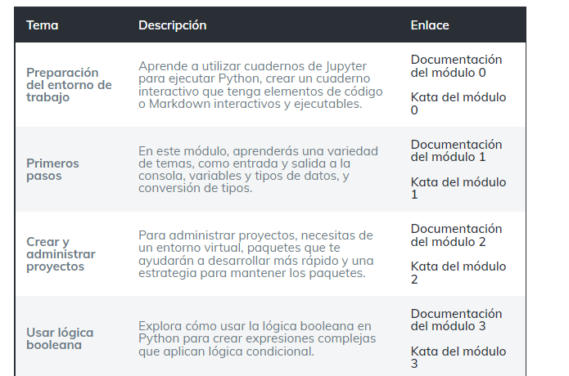
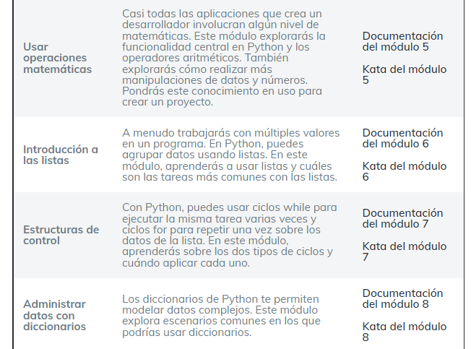
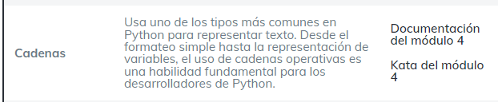
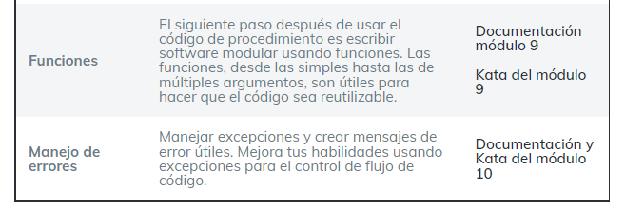
Esquema de la misión: Programación

Slide 2
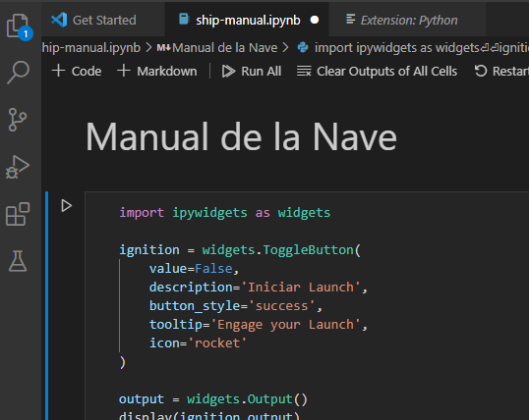
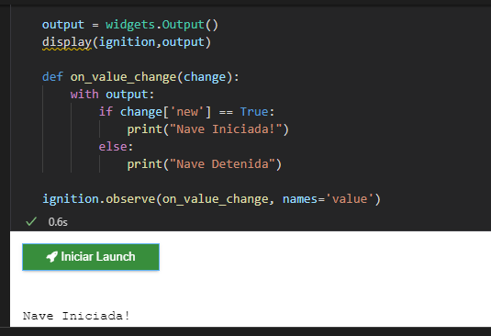

Slide 3
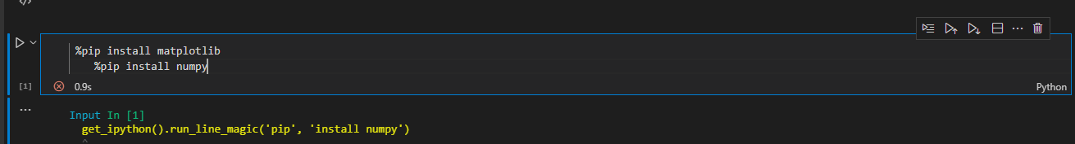


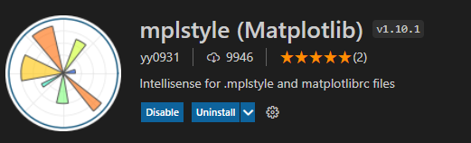
Actividad 2

Slide 4
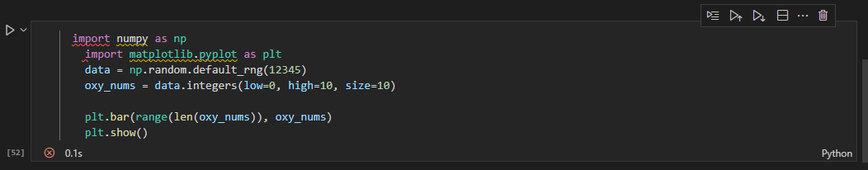
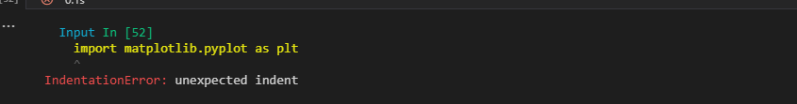
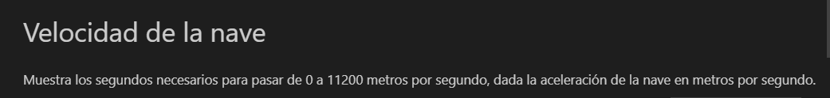
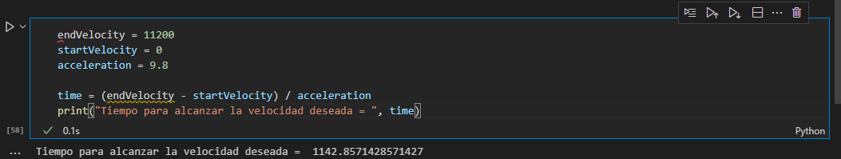

Slide 5
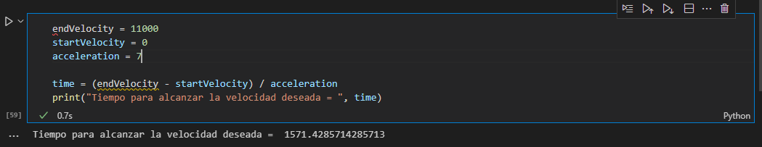
Se modifican

Slide 6
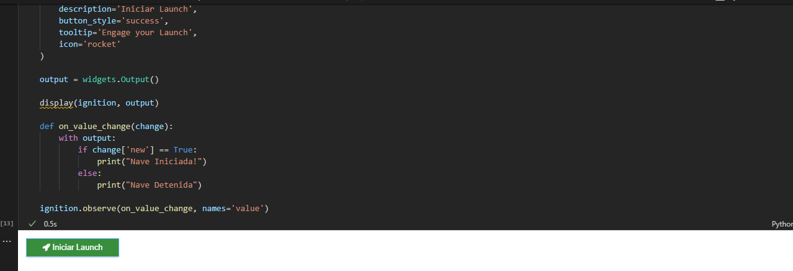
Ejercicio: crea y ejecuta tu notebook
Modulo0Katas.ipynb

Slide 7
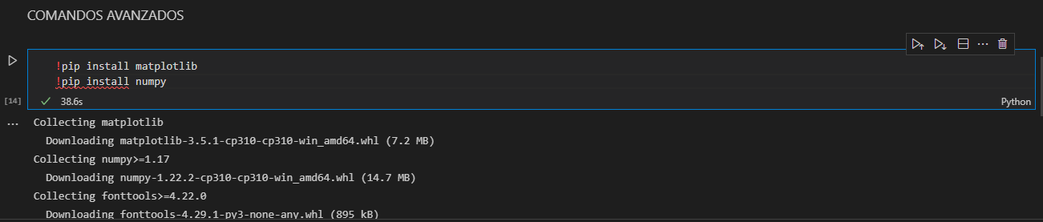
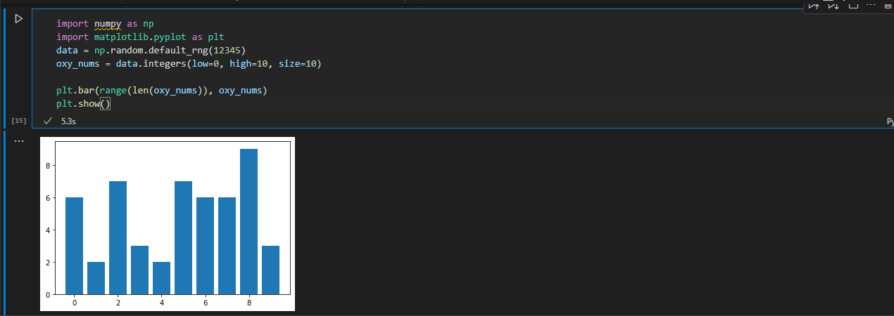

Slide 8
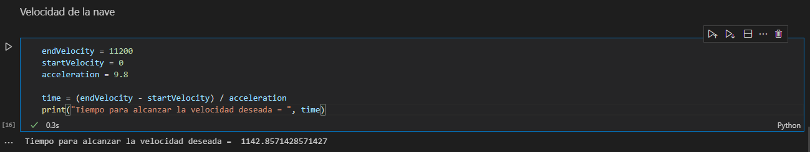

Slide 9
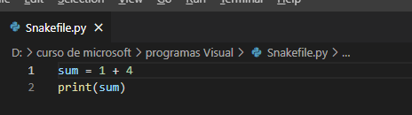
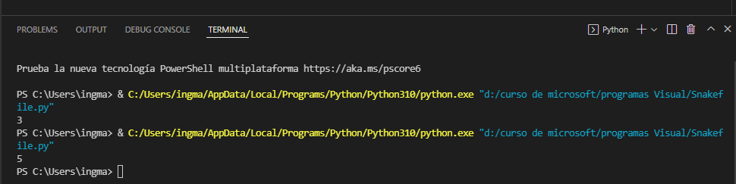
Un programa Python

Slide 10

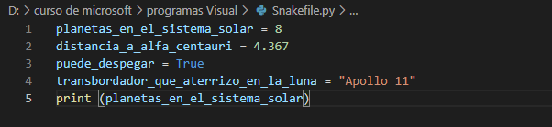

Ejecutar un programa
Variables
Tipos de datos
Yo GREGE PRINT PARA IMPRIMIR PLANETAS
DEL SISTEMA SOLAR

Slide 11
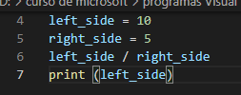
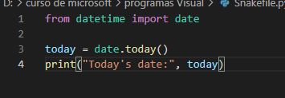


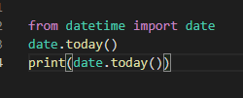
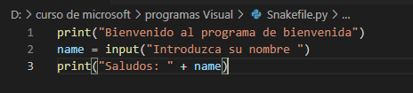


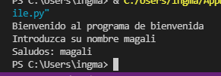
Operadores
Conversión de tipos de datos
Lo realice asi
Yo GREGE PRINT PARA IMPRIMIR PLANETAS
DEL SISTEMA SOLAR
Fechas
Ejecute asi pero me marco error
Entrada del usuario

Slide 12
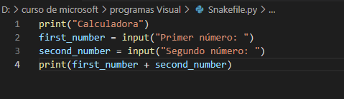
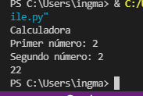
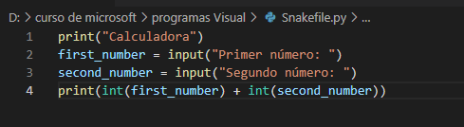
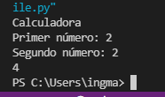
Trabajar con números
Modulo1 - Primeros pasos.ipynb
Terminación de este modulo

Slide 13

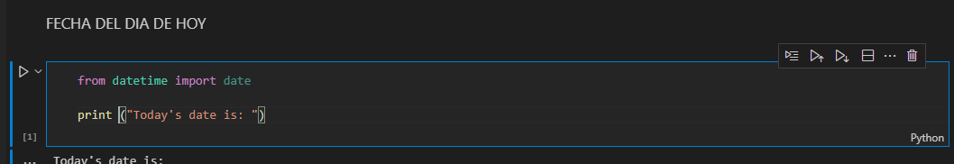

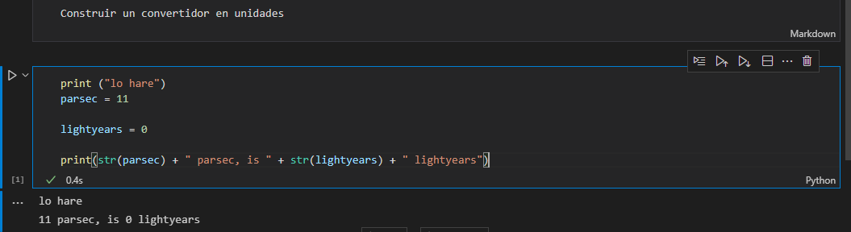
Tu primer programa
Construir un convertidor en unidades

Slide 14
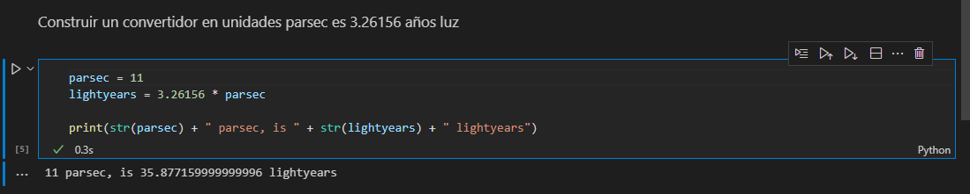
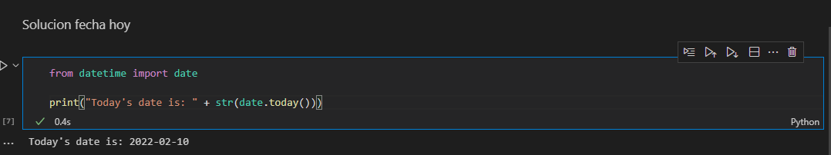
Solución

Slide 15


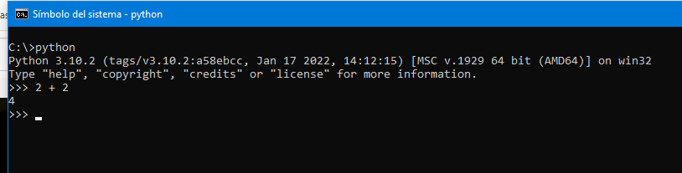
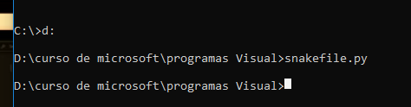
Entorno virtual
CursoIntroPython/Módulo 2 - Crear y administrar proyectos/Módulo 2 - Crear y administrar proyectos.md
Ejecutando y probando desde CMD
Y ya desde aquí podemos ejecutar un programa, o bien desde Notepad

Slide 16
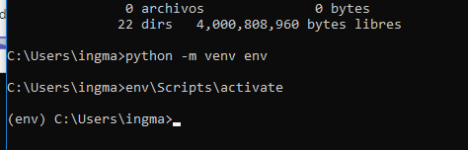


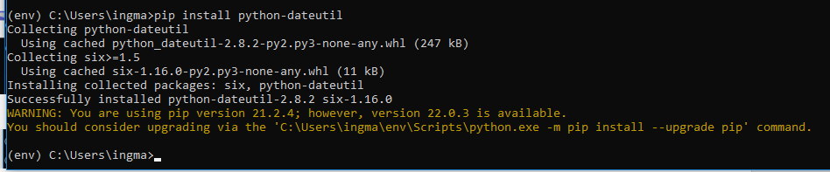

Ejercicio - Crear un paquete
Crear un entorno virtual
Resultado
Instalar una biblioteca
Ejecuta el comando pip install para instalar una biblioteca:
Oopss lo cual no apareció

Slide 17


Ejecutar pip freeze para ver cómo ha cambiado tu lista de bibliotecas:
Desactivar un entorno virtual
¡Felicidades! Has logrado crear y usar correctamente un entorno virtual.

Slide 18



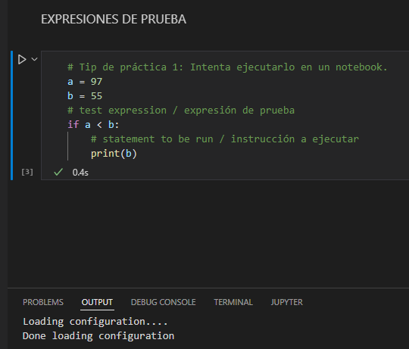
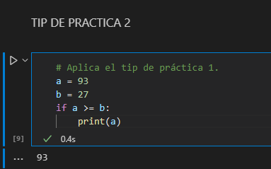
Expresiones de prueba
Escribir declaraciones if

Slide 19
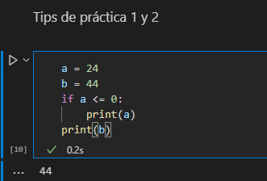
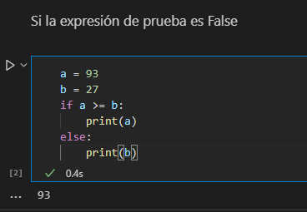
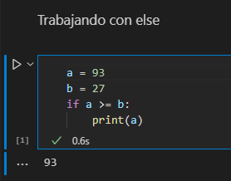
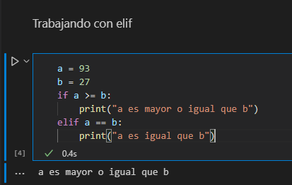
Si la expresión de prueba es False
Declaraciones "else" y "elif"
Trabajando con else
Trabajando con elif

Slide 20
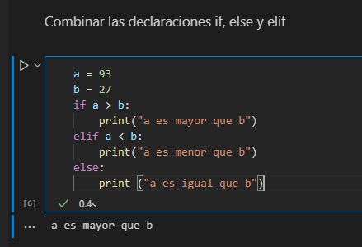
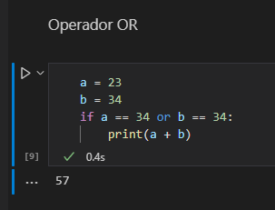
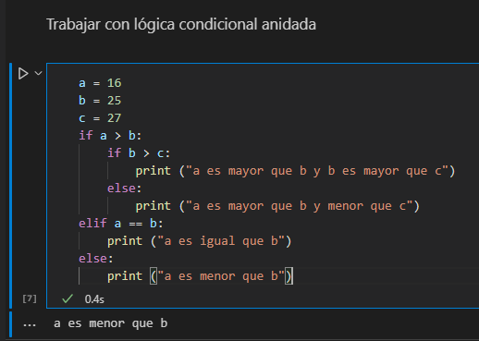
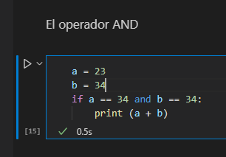
Combinar las declaraciones, if, else, elif
Operadores 'and' y 'or'
Operadores 'and'
Trabajar con lógica condicional anidada

Slide 21


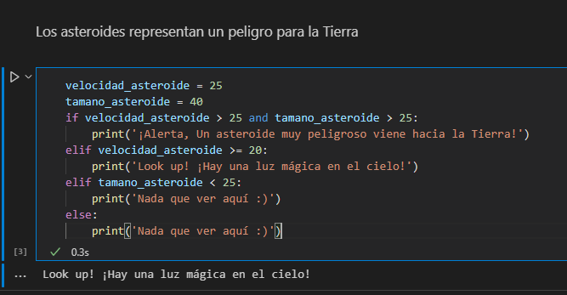
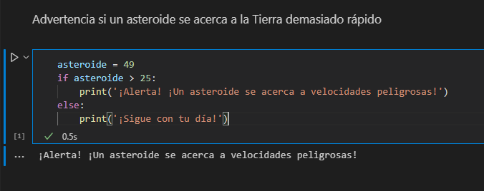
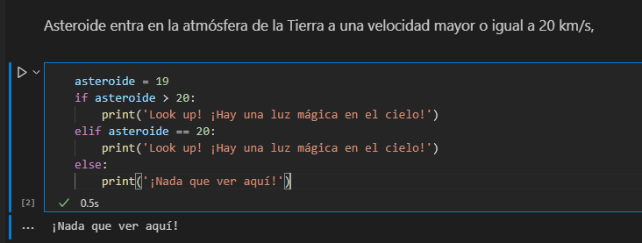
Módulo3Katas.ipynb
Uso de operadores and y or
if, else, y elif

Slide 22






Se tardo mucho en ejecutar
Utilizar operadores aritméticos
Se realizo en cmd

Slide 23





Slide 24



Slide 25



Slide 26




Slide 27



Slide 28


Se tardo en ejecutar

Slide 29




Se tardo en ejecutar

Slide 30




Slide 31


Se tardo en ejecutar

Slide 32




Slide 33




Slide 34



Slide 35






Slide 36




Slide 37



Slide 38




Slide 39



Slide 40



